Slide 1
Л.Н. ГУМИЛЕВ АТЫНДАҒЫ ЕУРАЗИЯ ҰЛТТЫҚ УНИВЕРСИТЕТІ
9-ДӘРІС
Жалпы/негізгі орта білім беру деңгейіндегі оқушылар үшін физикалық практикумдерді жүргізу техникасы

Slide 2
ДӘРІС ЖОСПАРЫ:
Физика пәнін оқытудағы физикалық практикумдардың маңызы
Физикалық практикумдардың міндеттері
Физикалық практикумдарды орындаудан күтілетін нәтиже

Slide 3
1. Физика пәнін оқытудағы физикалық практикумдардың маңызы
Физикалық практикум - зертханалық жұмыстардың күрделі түрі, сондықтан да ол жоғарғы сыныптарда өтіледі. Мұнда оқушылардың әр тобы түрлі жұмыстар орындайды. Физикалық практикум жұмысы фронталь жұмыстарға қарағанда күрделірек келеді және оған уақыт көбірек керек (оған 2 сабақ беріледі). Физикалық практикум көбінесе оқу жылының аяғында өткізіледі.
Мысалы, дененің еркін түсу үдеуін өлшеу, шала өткізгіштіктердің вольт-амперлік сипаттамаларын алу, электрорезонансты зерттеу. Мұндай лабораториялық практикумдарда физикалық құбылыстар терең зерттеледі, окушылардың өз бетінше ізденушілікпен істеуін талап етеді, оларды ғылыми-зерттеу және өлшеу әдістерімен таныстырады.

Slide 4
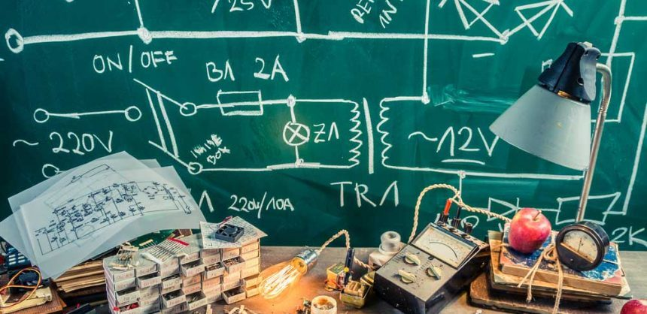
2. Физикалық практикумдардың міндеттері
Міндеттері:
Оқушылардың танымдық іс-әрекетін белсендіру;
Электрондық оқу құралдармен жұмыс істеу дағдыларын қалыптастыру;
Зертханалық жұмыстар мен практикумдар жүргізу кезінде өлшеулерді дұрыс жүргізіп, алынған нәтижелерді бағалау;
Физикалық ұғымдардың, заңдардың табиғатын компьютерлік бағдарламалар арқылы бақылау, олардың ерекшелектерін, өзгерісін сол мезетте саралап отыру;

Slide 5
3. Физикалық практикумдарды орындаудан күтілетін нәтиже
физикалық ұғымдар мен шамалардың мағынасын, зандардың практикалық қолданыстарын түсініп, игере біледі;
есеп шығарған кезде сызбада берілген шамаларды олардың арасындағы тәуелділікті дұрыс тауып, анықтай біледі;
зерттеу әдістерін (эксперимент жүргізу, әдебиетке шолу жасау, мәліметтерді талдау) жоспарлап, эксперименттік фактілер және сәйкес кестелер мен статистикалық мәліметтер негізінде қорытындылар жасай алады, іздену және зерттеу жұмыстарының нәтижелерін дайындап үйренеді;
Сабақ барысында жеке және топтық жұмыстарды жүргізе отырып, сыни ойлауды, өзін және өзгелерді бағалауды үйреніп, ынтымақтастықта жұмыс істей алады;
Әр түрлі қабілетті оқушылармен деңгейлі тапсырмаларды жүргізіле отырып, оқушылар өз қызметтерін жоспарлап, ол жоспарды жүзеге асырып және жұмыстарының нәтижесін қорытындылай алуды үйренеді (рефлексия).

Slide 6
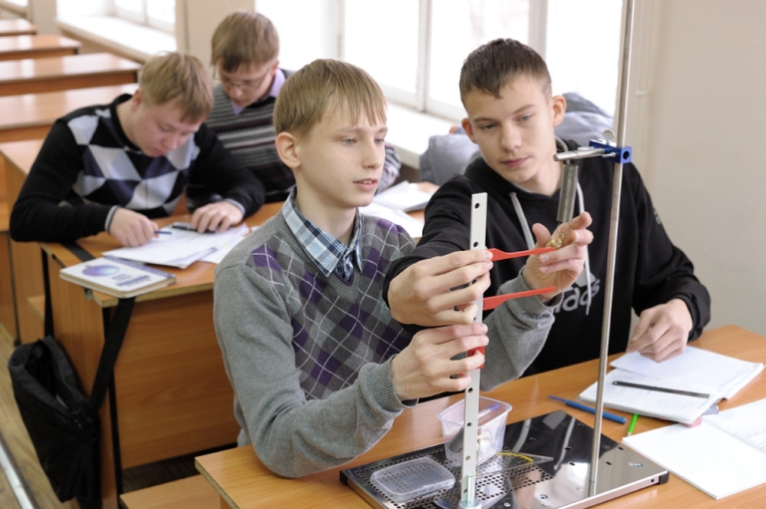
Мектепте физикалық эксперименті тиісті дәрежеде өткізудің ең басты шарты - физика кабинетін жабдықтау және оның жұмысын жоспарлы түрде дұрыс жолға қоя білу. Бұл физика мұғалімінің ынта-жігеріне және іскерлік қабілетіне бірден-бір байланысты жұмыс. Физиканы оқытуда оқушылар мен оқыту обьектісі болып табылатын табиғат арасындағы байланысты жүзеге асыруда физикалық эксперименттің, лабораториялық жұмыстар мен физикалық практикумның атқарар рөлі үлкен. Осыған орай оқушының ой-өрісін дамытуға, экспериментті қоюы және орындау кезіндегі қабілеті тексеріледі.

Slide 7
Оқушылар үшін лабораториялық жұмыстардың ережесі былай құрылған:
жұмыстың аталуы;
керекті құралдардың тізімі;
орындалатын операциялар туралы толық мағлұмат беретін жұмыстың орындалу реті;
физикалық шамаларды есептеуге арналған формулалар;
өлшеуді және есептеу нәтижелерін енгізетін кесте;
абсолют және салыстырмалы қателіктерді бағалау;
нәтижені қорытындылау;

Slide 8
Практикум1.
Қатты денелердің тығыздығын анықтау.
Қатты денелердін, тығыздығын анықтау үшін алдымен дұрыс формалы денені, мысалы, көлемдері тең денелер жиынтығынан тұратын темір параллелепипедті алады. Масштабты сызғышпен параллелепипедтің ұзындығын, енін және қалыңдығын өлшеп, оның көлемін есептеп шығарады.
Сонан соң үстелге қоятын таразылардың жәрдемімен дененің массасын Сондықтан жұмысқа артық уақыт жібермеу үшін дененің анықтайды. массасын алдын ала анықтап алынады, сонда таразының табақтарына гір тастары қателеспей қойылады.
Одан кейін темірдің куб сантиметрдегі граммен алынған тығыздығын есептеп шығарылады. Заттың тығыздығы бірліктердің Халықаралық Бірліктер Жүйесінде (СИ) куб метрдегі килограммен өрнектеледі, сондықтан шыққан 7,8 г/см3 санын бірлігімен өрнектейді және соңғы нәтижені алады:
Осыдан кейін формасы дұрыс емес дене, мысалы гайка немесе болт алынады. Оны жоғарыда көрсетілгендей етіп, таразыға тартып өлшейді және мензурканың жәрдемімен көлемін анықталынады. Бұл үшін мензуркаға белгілі бір мөлшерде су құяды, шкала бойынша оның бастапқы көлемін анықталынады.

Slide 9
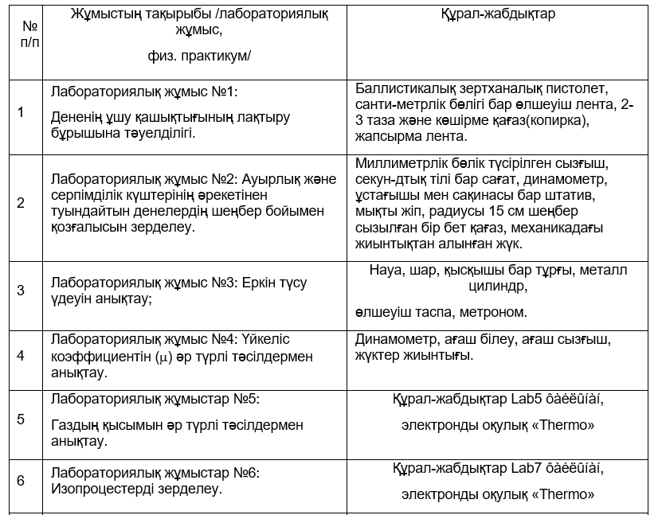
ФИЗИКА жаратылыстану-математика бағытындағы 10 сыныптарға арналған физикалық практикум жұмыстары

Slide 10
Практикум2. 9-сынып Горизонталь лақтырылған дененің ауырлық күші әрекетінен қозғалысын зерделеу және бастапқы жылдамдығын анықтау

Slide 11
Бақылау сұрақтары
Физика пәнін оқытудағы физикалық практикумдардың маңызы туралы баянда
Жалпы/негізгі орта білім беру деңгейіндегі оқушылар үшін физикалық практикумдерге мысал келтіріңіз

Slide 12
НАЗАРЛАРЫҢЫЗҒА РАҚМЕТ!

